Slide 1
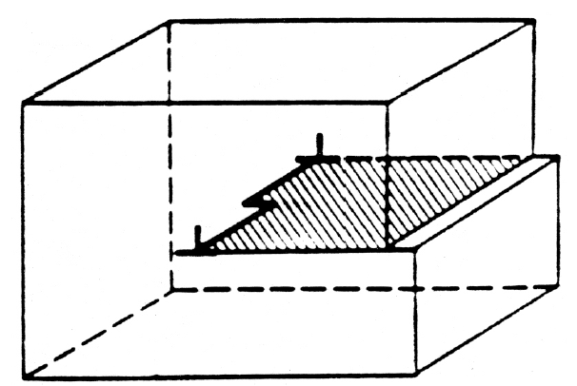
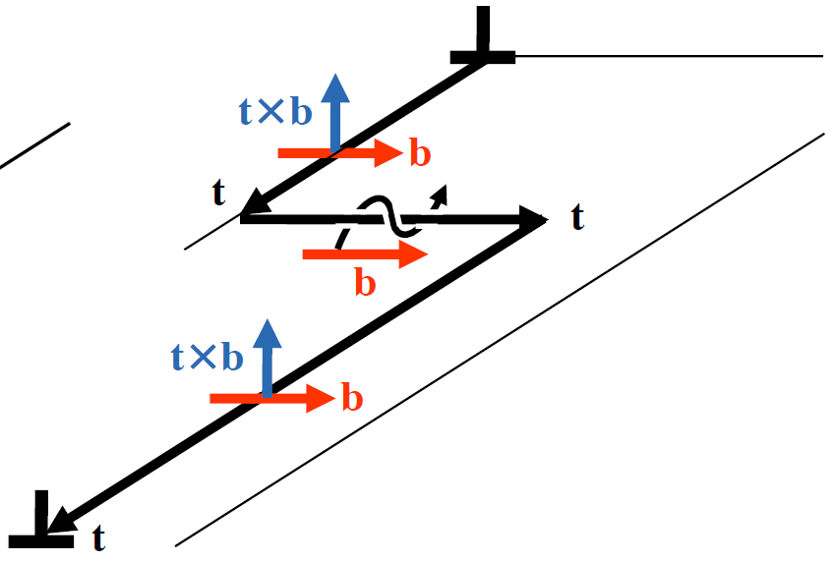
a)
b)

Slide 2
Liegt Versatz in der Gleitebene?
Kriterium: Mobil/Immobil?
Jog
Kinke
Gehört Versatz zu einer Stufe?
Mobil
Immobil
Immobil
Mobil

